Slide 1
动物园的
饲养员

Slide 2
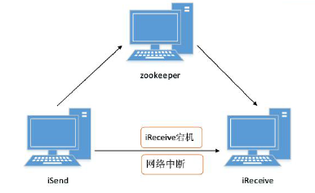
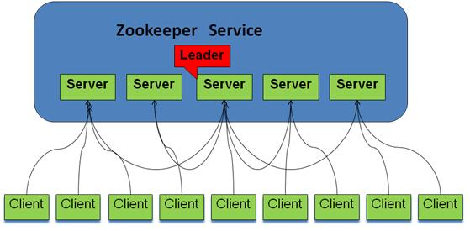
Zookeeper是干什么的？
树状结构的文件存储
树节点的监控
分布式协调服务（部分失败）
Notes:
我把他想复杂了，也想简单了
http://macrochen.iteye.com/blog/1366136

Slide 3
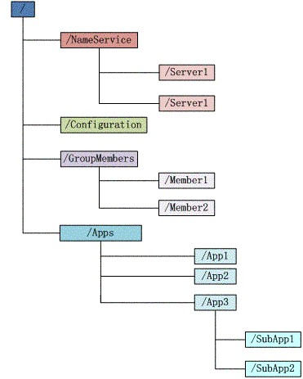
存储结构

Slide 4
ZooKeeper服务命令:
在准备好相应的配置之后，可以直接通过zkServer.sh 这个脚本进行服务的相关操作
1. 启动ZK服务: sh bin/zkServer.sh start
2. 查看ZK服务状态: sh bin/zkServer.sh status
3. 停止ZK服务: sh bin/zkServer.sh stop
4. 重启ZK服务: sh bin/zkServer.sh restart

Slide 5
zk客户端命令
ZooKeeper命令行工具类似于Linux的shell环境，不过功能肯定不及shell啦，但是使用它我们可以简单的对ZooKeeper进行访问，数据创建，数据修改等操作. 使用 zkCli.sh -server 127.0.0.1:2181 连接到 ZooKeeper 服务，连接成功后，系统会输出 ZooKeeper 的相关环境以及配置信息。
命令行工具的一些简单操作如下：
1. 显示根目录下、文件： ls / 使用 ls 命令来查看当前 ZooKeeper 中所包含的内容
2. 显示根目录下、文件： ls2 / 查看当前节点数据并能看到更新次数等数据
3. 创建文件，并设置初始内容： create /zk "test" 创建一个新的 znode节点“ zk ”以及与它关联的字符串
4. 获取文件内容： get /zk 确认 znode 是否包含我们所创建的字符串
5. 修改文件内容： set /zk "zkbak" 对 zk 所关联的字符串进行设置
6. 删除文件： delete /zk 将刚才创建的 znode 删除
7. 退出客户端： quit
8. 帮助命令： help

Slide 6
ZooKeeper 常用四字命令：
ZooKeeper 支持某些特定的四字命令字母与其的交互。它们大多是查询命令，用来获取 ZooKeeper 服务的当前状态及相关信息。用户在客户端可以通过 telnet 或 nc 向 ZooKeeper 提交相应的命令
1. 可以通过命令：echo stat|nc 127.0.0.1 2181 来查看哪个节点被选择作为follower或者leader
2. 使用echo ruok|nc 127.0.0.1 2181 测试是否启动了该Server，若回复imok表示已经启动。
3. echo dump| nc 127.0.0.1 2181 ,列出未经处理的会话和临时节点。
4. echo kill | nc 127.0.0.1 2181 ,关掉server
5. echo conf | nc 127.0.0.1 2181 ,输出相关服务配置的详细信息。
6. echo cons | nc 127.0.0.1 2181 ,列出所有连接到服务器的客户端的完全的连接 / 会话的详细信息。
7. echo envi |nc 127.0.0.1 2181 ,输出关于服务环境的详细信息（区别于 conf 命令）。
8. echo reqs | nc 127.0.0.1 2181 ,列出未经处理的请求。
9. echo wchs | nc 127.0.0.1 2181 ,列出服务器 watch 的详细信息。
10. echo wchc | nc 127.0.0.1 2181 ,通过 session 列出服务器 watch 的详细信息，它的输出是一个与 watch 相关的会话的列表。
11. echo wchp | nc 127.0.0.1 2181 ,通过路径列出服务器 watch 的详细信息。它输出一个与 session 相关的路径。

Slide 7
统一命名服务（Name Service）
分布式应用中，通常需要有一套完整的命名规则，既能够产生唯一的名称又便于人识别和记住，通常情况下用树形的名称结构是一个理想的选择，树形 的名称结构是一个有层次的目录结构，既对人友好又不会重复。说到这里你可能想到了 JNDI(Java Naming and Directory Interface，Java命名和目录接口,是一组在Java应用中访问命名和目录服务的API)，没错 Zookeeper 的 Name Service 与 JNDI 能够完成的功能是差不多的，它们都是将有层次的目录结构关联到一定资源上，但是 Zookeeper 的 Name Service 更加是广泛意义上的关联，也许你并不需要将名称关联到特定资源上，你可能只需要一个不会重复名称，就像数据库中产生一个唯一的数字主键一样。
Name Service 已经是 Zookeeper 内置的功能，你只要调用 Zookeeper 的 API 就能实现。如调用 create 接口就可以很容易创建一个目录节点。

Slide 8
配置管理（Configuration Management）
配置的管理在分布式应用环境中很常见，例如同一个应用系统需要多台 PC Server 运行，但是它们运行的应用系统的某些配置项是相同的，如果要修改这些相同的配置项，那么就必须同时修改每台运行这个应用系统的 PC Server，这样非常麻烦而且容易出错。
像这样的配置信息完全可以交给 Zookeeper 来管理，将配置信息保存在 Zookeeper 的某个目录节点中，然后将所有需要修改的应用机器监控配置信息的状态，一旦配置信息发生变化，每台应用机器就会收到 Zookeeper 的通知，然后从 Zookeeper 获取新的配置信息应用到系统中。

Slide 9
集群管理（Group Membership）
Zookeeper 能够很容易的实现集群管理的功能，如有多台 Server 组成一个服务集群，那么必须要一个“总管”知道当前集群中每台机器的服务状态，一旦有机器不能提供服务，集群中其它集群必须知道，从而做出调整重新分配服 务策略。同样当增加集群的服务能力时，就会增加一台或多台 Server，同样也必须让“总管”知道。
Zookeeper 不仅能够帮你维护当前的集群中机器的服务状态，而且能够帮你选出一个“总管”，让这个总管来管理集群，这就是 Zookeeper 的另一个功能 Leader Election。
Notes:
它们的实现方式都是在 Zookeeper 上创建一个 EPHEMERAL 类型的目录节点，然后每个 Server 在它们创建目录节点的父目录节点上调用 getChildren(String path, boolean watch) 方法并设置 watch 为 true，由于是 EPHEMERAL 目录节点，当创建它的 Server 死去，这个目录节点也随之被删除，所以 Children 将会变化，这时getChildren上的 Watch 将会被调用，所以其它 Server 就知道已经有某台 Server 死去了。新增 Server 也是同样的原理。
Zookeeper 如何实现 Leader Election，也就是选出一个 Master Server。和前面的一样每台 Server 创建一个 EPHEMERAL 目录节点，不同的是它还是一个 SEQUENTIAL 目录节点，所以它是个 EPHEMERAL_SEQUENTIAL 目录节点。之所以它是 EPHEMERAL_SEQUENTIAL 目录节点，是因为我们可以给每台 Server 编号，我们可以选择当前是最小编号的 Server 为 Master，假如这个最小编号的 Server 死去，由于是 EPHEMERAL 节点，死去的 Server 对应的节点也被删除，所以当前的节点列表中又出现一个最小编号的节点，我们就选择这个节点为当前 Master。这样就实现了动态选择 Master，避免了传统意义上单 Master 容易出现单点故障的问题。

Slide 10
共享锁（Locks）
共享锁在同一个进程中很容易实现，但是在跨进程或者在不同 Server 之间就不好实现了。Zookeeper 却很容易实现这个功能。
Notes:
实现方式也是需要获得锁的 Server 创建一个 EPHEMERAL_SEQUENTIAL 目录节点，然后调用 getChildren方法获取当前的目录节点列表中最小的目录节点是不是就是自己创建的目录节点，如果正是自己创建的，那么它就获得了这个锁，如果不是那么它就调用 exists(String path, boolean watch) 方法并监控 Zookeeper 上目录节点列表的变化，一直到自己创建的节点是列表中最小编号的目录节点，从而获得锁，释放锁很简单，只要删除前面它自己所创建的目录节点就行了。
队列管理
同步队列用 Zookeeper 实现的实现思路如下：
创建一个父目录 /synchronizing，每个成员都监控标志（Set Watch）位目录 /synchronizing/start 是否存在，然后每个成员都加入这个队列，加入队列的方式就是创建 /synchronizing/member_i 的临时目录节点，然后每个成员获取 / synchronizing 目录的所有目录节点，也就是 member_i。判断 i 的值是否已经是成员的个数，如果小于成员个数等待 /synchronizing/start 的出现，如果已经相等就创建 /synchronizing/start。

Slide 11
队列管理
Zookeeper 可以处理两种类型的队列：
当一个队列的成员都聚齐时，这个队列才可用，否则一直等待所有成员到达，这种是同步队列。
队列按照 FIFO 方式进行入队和出队操作，例如实现生产者和消费者模型。

Slide 12
操作与ZK内部产生的事件的对应关系：
 | event For “/path” | event For “/path/child”
create(“/path”) | EventType.NodeCreated | NA
delete(“/path”) | EventType.NodeDeleted | NA
setData(“/path”) | EventType.NodeDataChanged | NA
create(“/path/child”) | EventType.NodeChildrenChanged | EventType.NodeCreated
delete(“/path/child”) | EventType.NodeChildrenChanged | EventType.NodeDeleted
setData(“/path/child”) | NA | EventType.NodeDataChanged

Slide 13
而ZK内部的写事件与所触发的watcher的对应关系如下：
event For “/path” | defaultWatcher | exists (“/path”) | getData (“/path”) | getChildren (“/path”)
EventType.None | √ | √ | √ | √
EventType.NodeCreated |  | √ | √
EventType.NodeDeleted |  | √(不正常) | √
EventType.NodeDataChanged |  | √ | √
EventType.NodeChildrenChanged |  |  |  | √

Slide 14
“/path” |  |  |  | “/path/child”
 | exists | getData | getChildren | exists | getData | getChildren
create(“/path”) | √ | √
delete(“/path”) | √ | √ | √
setData(“/path”) | √ | √
create(“/path/child”) |  |  | √ | √ | √
delete(“/path/child”) |  |  | √ | √ | √ | √
setData(“/path/child”) |  |  |  | √ | √

Slide 15
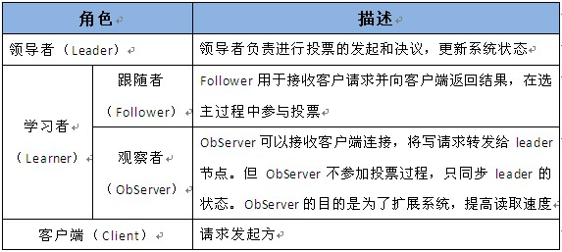
Zookeeper集群的机器应该是单数，当未超过半数的机器DOWN掉后，集群依然可用，所以部署两台Zookeeper是非常弱智的，起不到任何高可用的效果。
ZAB协议
领导者选举
非常快，200ms。
原子广播
所有的写请求都转发给领导者，再由领导者将信息广播给follower。当半数以上的跟随者已经修改并持久化后，leader才会提交这个更新，然后客户端会收到成功的响应。这个用来达成共识的协议被设计成具有原子性，每个修改要么成功要么失败，类似于数据库中的两阶段提交。

Slide 16
分布式锁的羊群效应。

